Slide 1
Использование современных информационных технологий на уроках английского языка
Учитель английского языка : Матухно Олеся Викторовна
МОБУСОШ№15 с.Ковалевского, Новокубанского района

Slide 2
В современном обществе все более возрастает роль иностранных языков. Знание иностранного языка дает молодежи возможность приобщиться к мировой культуре, использовать в своей деятельности потенциал обширных ресурсов глобальной сети Интернет, а также работать с информационными и коммуникационными технологиями и мультимедийными средствами обучения.

Slide 3
Цели обучения иностранному языку:
коммуникативная деятельность учащихся, то есть практическое владение иностранным языком, активизация деятельности каждого учащегося в процессе обучения, создание ситуации для их творческой активности.

Slide 4
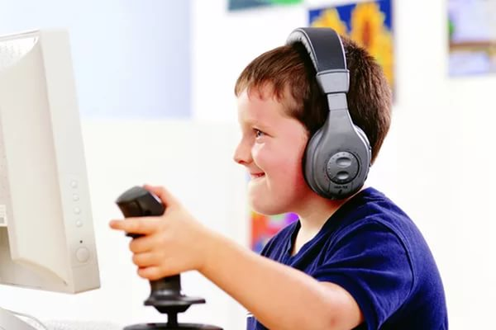
Компьютер-важная и независимая вещь
Многие используют его для игр.
Но некоторым он помогает в учебе.

Slide 5
Цель моей работы- реализация следующих задач:
- показать роль компьютера в современной коммуникативной технологии преподавания иностранных языков,
- раскрыть многообразие форм применения компьютера в успешном овладении английским языком, использование информационных ресурсов Интернета, создание компьютерных презентаций по английскому языку.

Slide 6
Это не только современные технические средства, но и новые формы преподавания. Использование мультимедийных средств помогает реализовать личностно-ориентированный подход в обучении. Изучение английского языка с помощью компьютерных программ вызывает огромный интерес у учащихся.
Использование компьютера значительно облегчает процесс изучения языка через реализацию одного из принципов обучения - наглядности.

Slide 7
Использование презентаций Power Point:
- помогает реализовать личностно-ориентированный подход в обучении;
- обеспечивают индивидуализацию и дифференциацию обучения с учётом способностей детей, их уровня обученности, склонностей;
- позволяет воздействовать сразу на несколько видов памяти: зрительную, слуховую, эмоциональную и в некоторых случаях моторную.

Slide 8
Игрое обучение способствует выполнению следующих задач:
- создание психологической готовности детей к речевому общению;
- обеспечение естественной необходимости многократного повторения языкового материала;
- тренировка в выборе нужного речевого варианта.

Slide 9
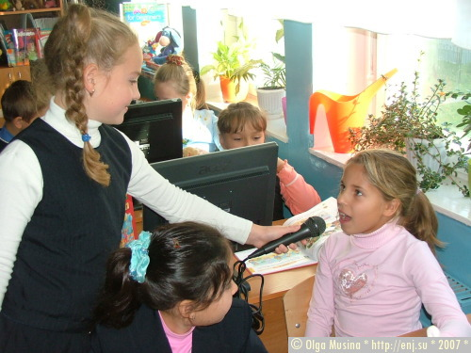
Выделяют две группы игр:
языковые
коммуникативные
w | E | D | D | K
A | B | O | R | I
N | E | L | O | T
B | A | L | L | E
Y | R | I | L | F

Slide 10
Игры со словами
20 | 9 | 7 | 5 | 18
t | i | g | e | r
Guess the words.
t,f,I,r,h,t,d,n,e,p,s
n,o,I,t,u,b,I,r,t,n,o,c
e,e,y,o,l,p,m,e
t,n,u,o,c,s,I,d
e,c,n,a,w,o,l,l,a

Slide 11
Проблемное обучение
Преимущества проблемного метода
- самостоятельное добывание знаний путем собственной творческой деятельности;
- развитие продуктивного мышления;
- прочные и действенные результаты обучения;
- формирование умения вести дискуссию;
- слушать и слышать собеседника;
- отстаивать свою точку зрения, подкрепленную аргументами и т.д.

Slide 12
Развивающее обучение
Данная технология позволяет обеспечивать продвижение в изучении материала быстрыми темпами; формирует у школьников познавательный интерес, выстраивая процесс познания «от ученика», с применением технологии развивающего обучения - создание условий для проявления познавательной активности учеников.

Slide 13
Проектная методика
развивает активное самостоятельное мышление ребенка и учит его не просто запоминать и воспроизводить знания, а уметь применять их на практике, формирует творческие способности и активность обучаемых.
На различных уроках я применяю различные виды проектов: исследовательские, поисковые, творческие и другие. Чаще всего это мини-проекты по пройденной теме: «Конфликты», «Школьная форма, которую я бы хотел носить», «Правила для учащихся и учителей» и т.д.

Slide 14
Здоровьесберегающий потенциал урока
Смена видов работы способствует развитию мыслительных операций, памяти и одновременно отдыху учеников.
Элементами здоровьесбережения на уроке английского языка выступают и сама структура урока, приемы подачи нового материала и техники его отработки, современные обучающие технологии, в том числе интегративное обучение, использование физкультминуток и минуток-релаксаций, дыхательная гимнастика, создание ситуации успеха на уроке.

Slide 15
Все вышеперечисленное не используется изолированно, а интегрируется в учебный процесс. Технология интегрированного обучения является основополагающей на уроках английского языка.

Slide 16
Спасибо за внимание.

